Slide 1

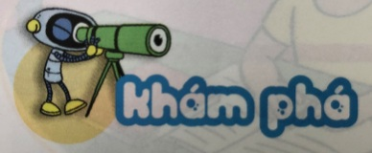
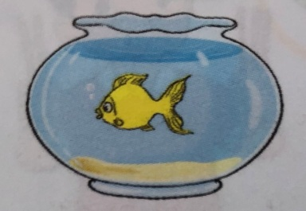
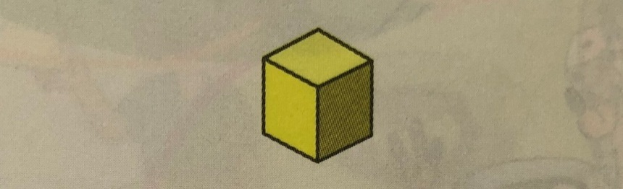
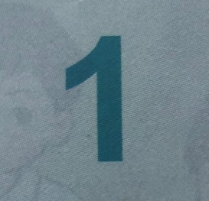
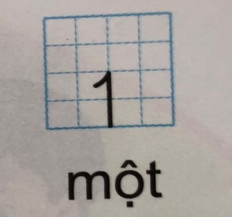
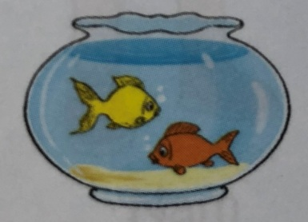
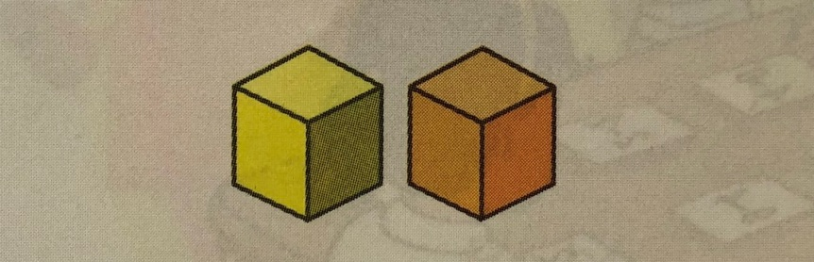
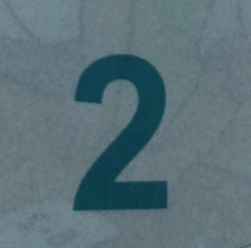
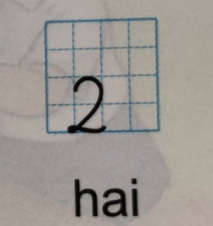
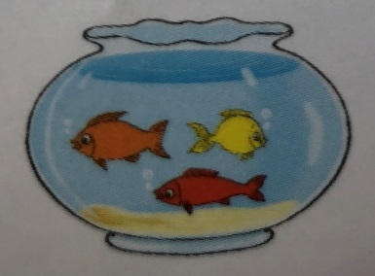
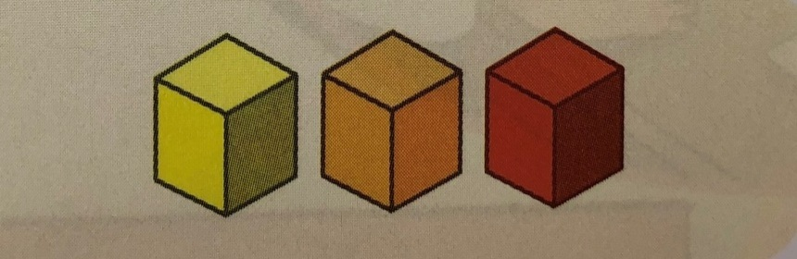
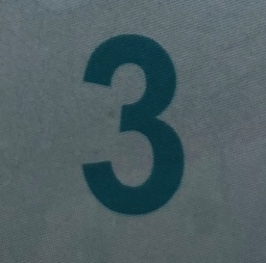
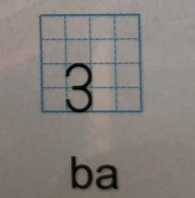
Bài 1
CÁC SỐ 0, 1, 2, 3, 4, 5
Tiết 1

Slide 2

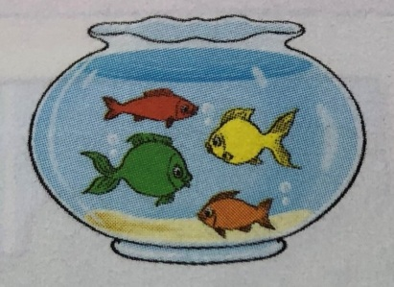
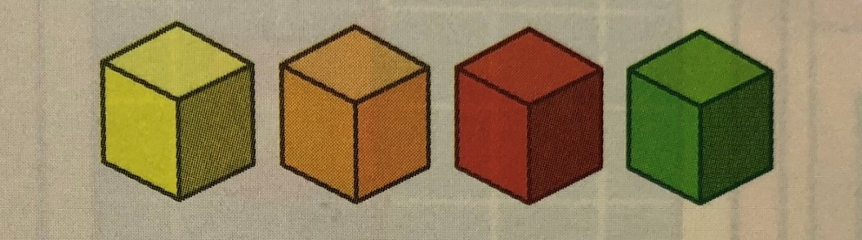
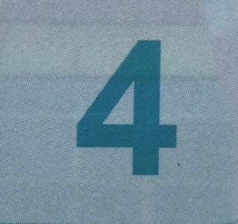
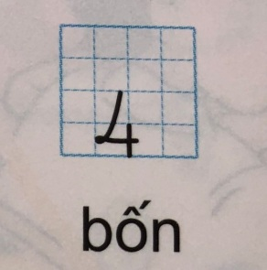
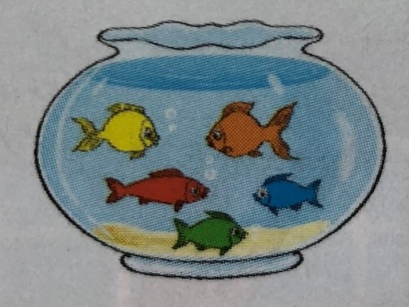
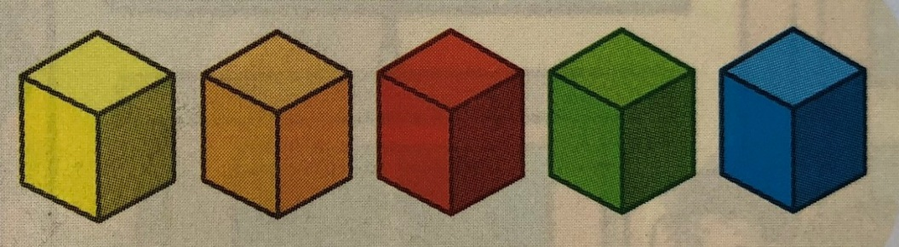
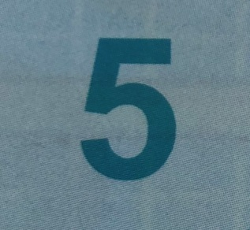
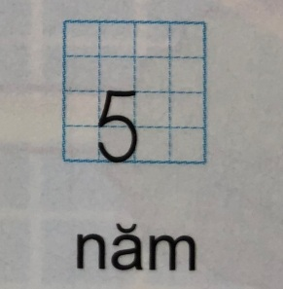
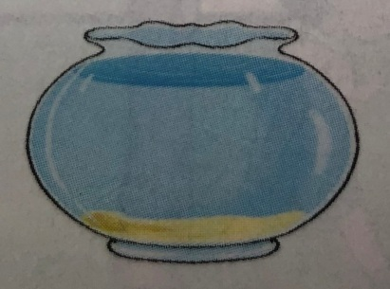
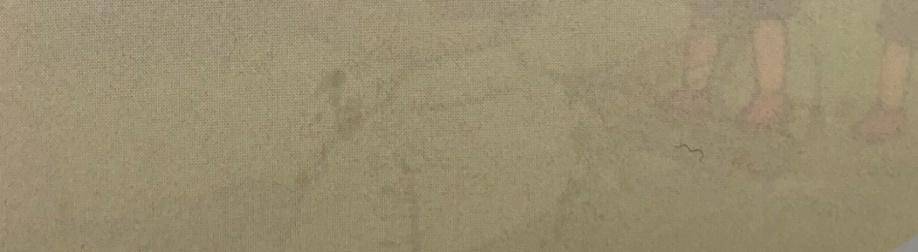
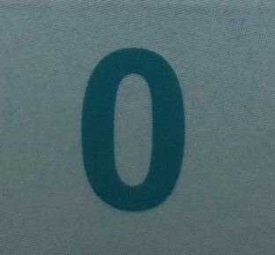
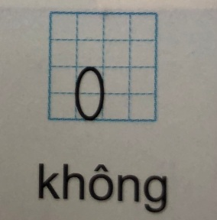
Bài 1
CÁC SỐ 0, 1, 2, 3, 4, 5

Slide 3
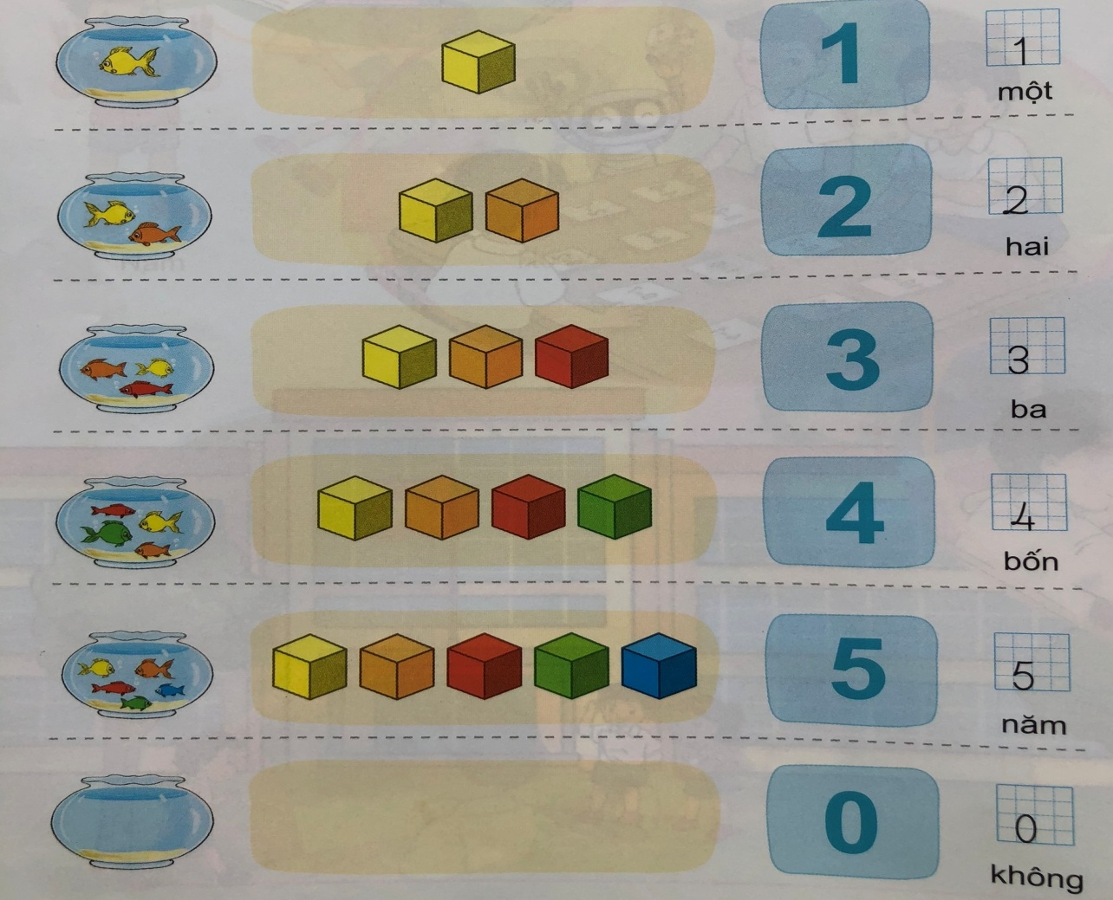
Bài 1
CÁC SỐ 0, 1, 2, 3, 4, 5

Slide 4

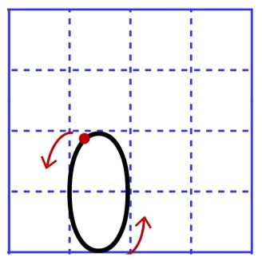
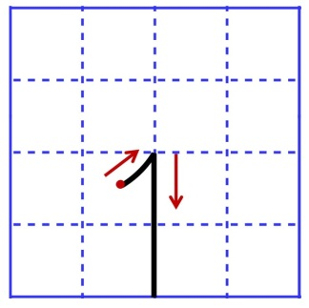
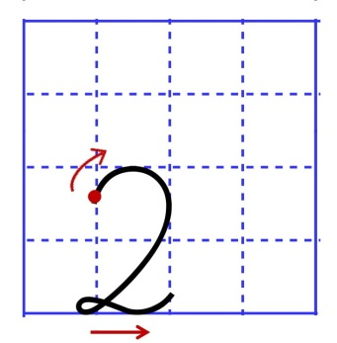
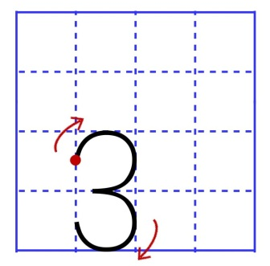
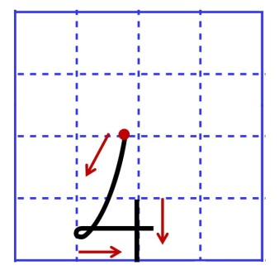
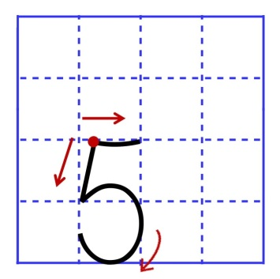
Bài 1
CÁC SỐ 0, 1, 2, 3, 4, 5
1
Tập viết số.

Slide 5

Bài 1
CÁC SỐ 0, 1, 2, 3, 4, 5
1
Tập viết số.

Slide 6
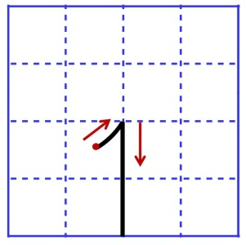
Bài 1
CÁC SỐ 0, 1, 2, 3, 4, 5
1
Tập viết số.

Slide 7
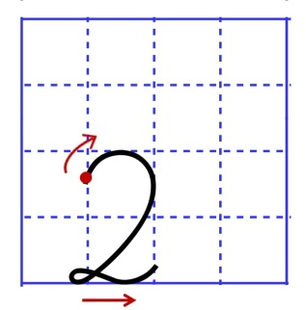
Bài 1
CÁC SỐ 0, 1, 2, 3, 4, 5
1
Tập viết số.

Slide 8

Bài 1
CÁC SỐ 0, 1, 2, 3, 4, 5
1
Tập viết số.

Slide 9

Bài 1
CÁC SỐ 0, 1, 2, 3, 4, 5
1
Tập viết số.

Slide 10
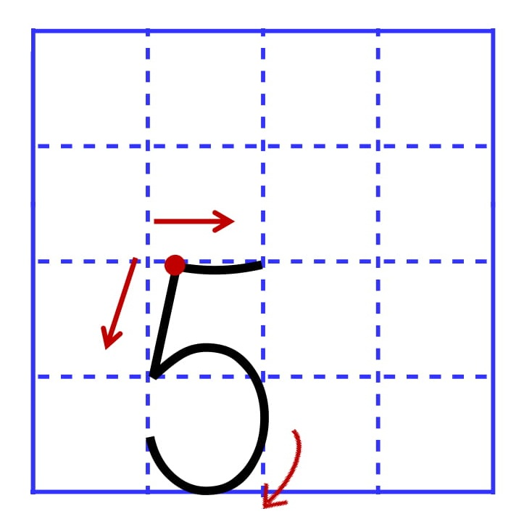
Bài 1
CÁC SỐ 0, 1, 2, 3, 4, 5
1
Tập viết số.

Slide 11
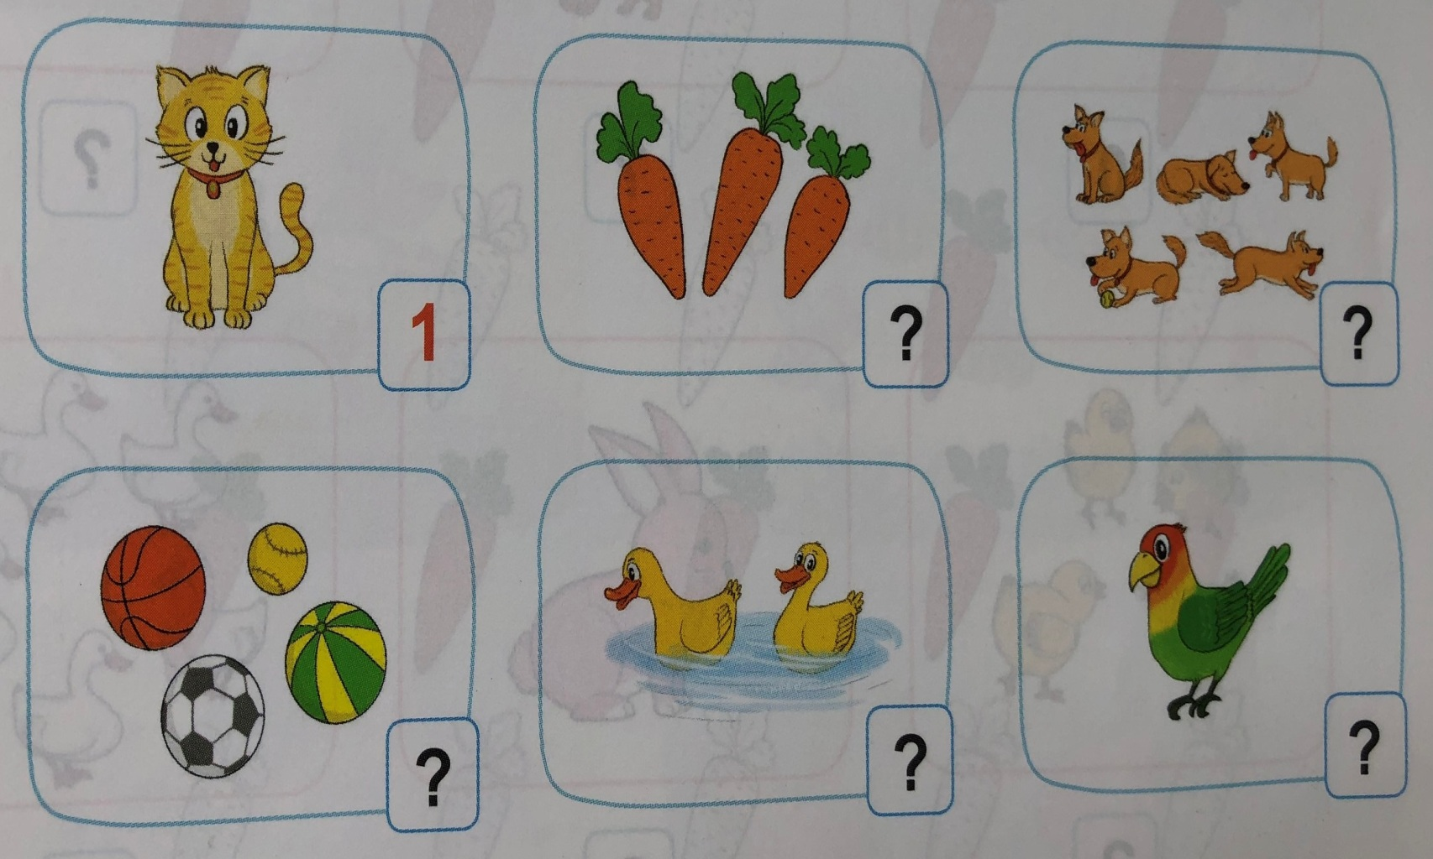
Bài 1
CÁC SỐ 0, 1, 2, 3, 4, 5
2
Số ?
a)
3
5
1
4
2

Slide 12
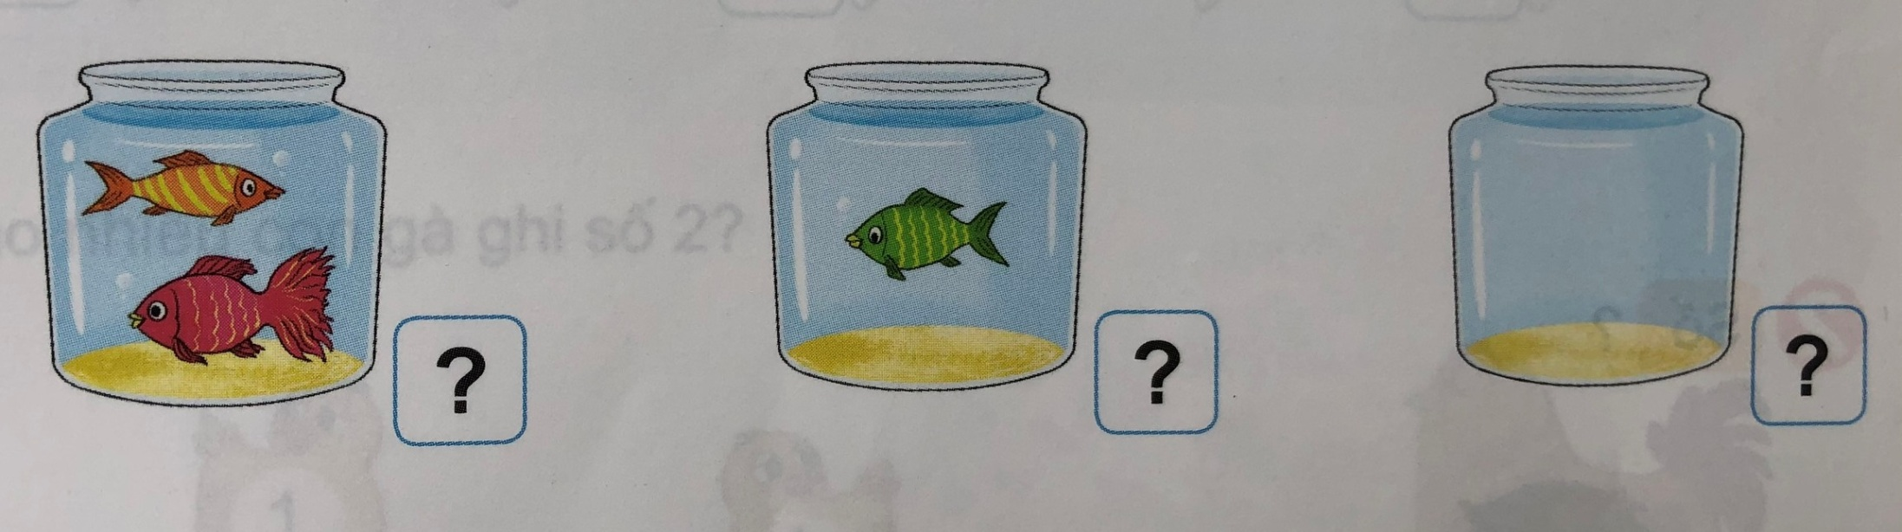
Bài 1
CÁC SỐ 0, 1, 2, 3, 4, 5
2
Số ?
b)
2
1
0

Slide 13
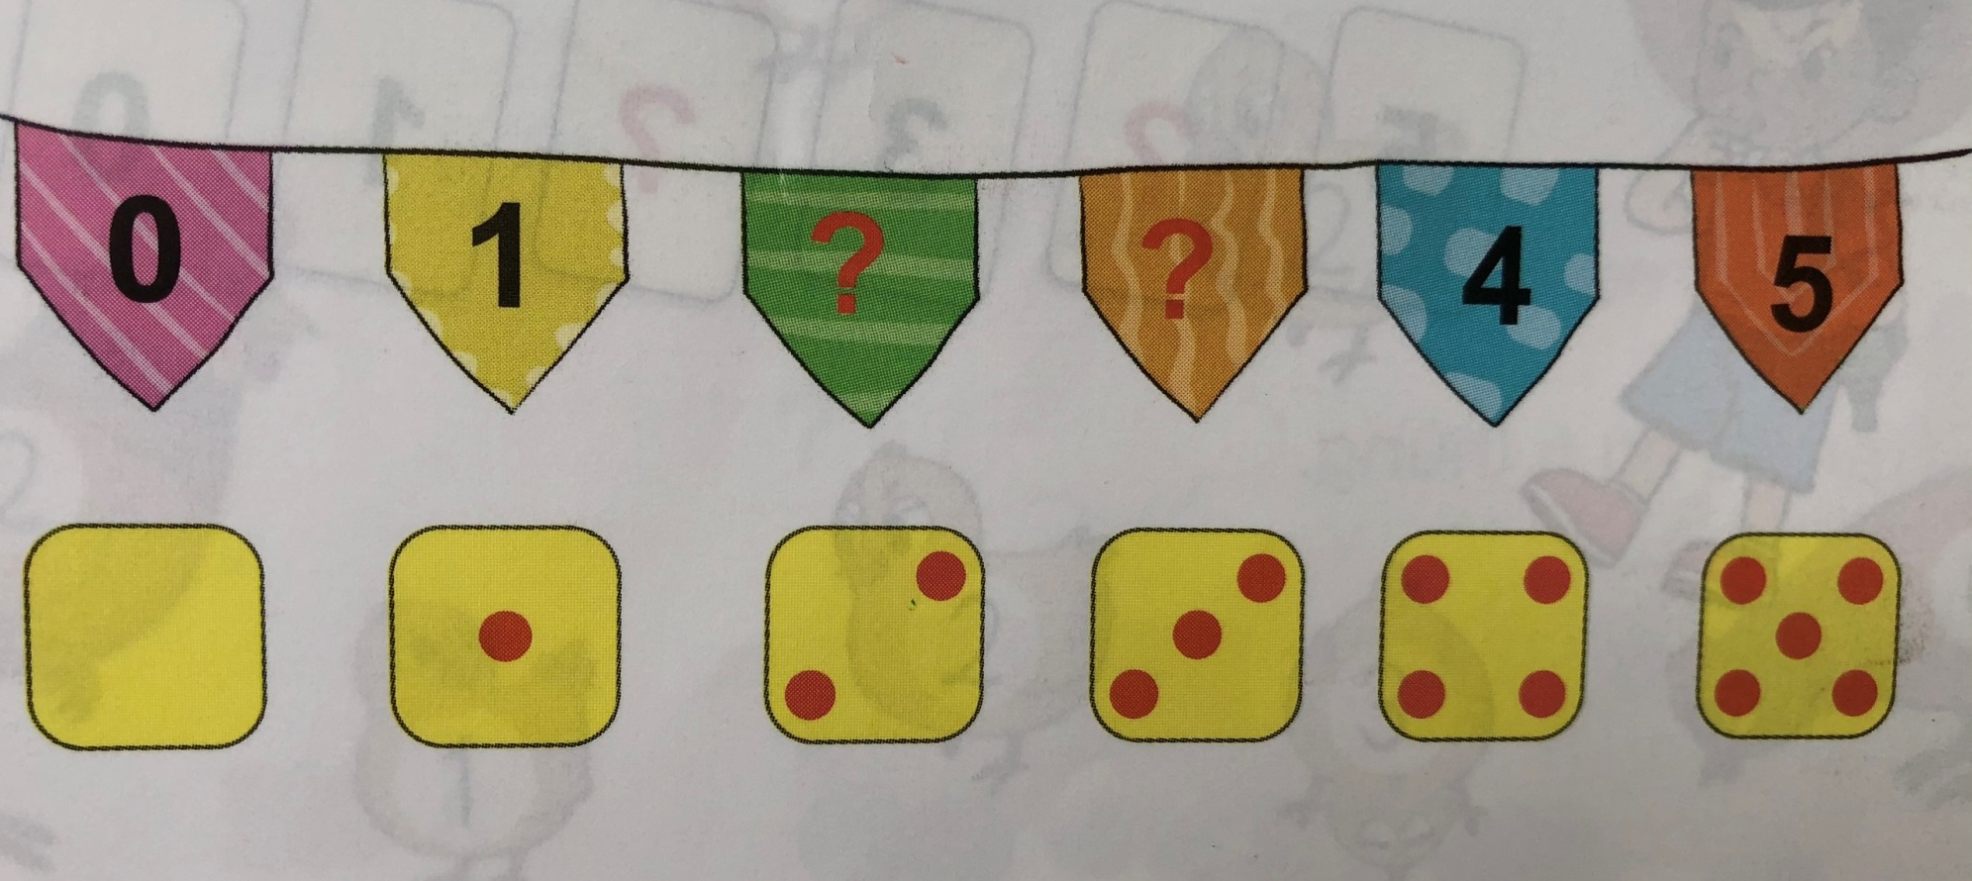
Bài 1
CÁC SỐ 0, 1, 2, 3, 4, 5
3
Số ?
2
3

Slide 14

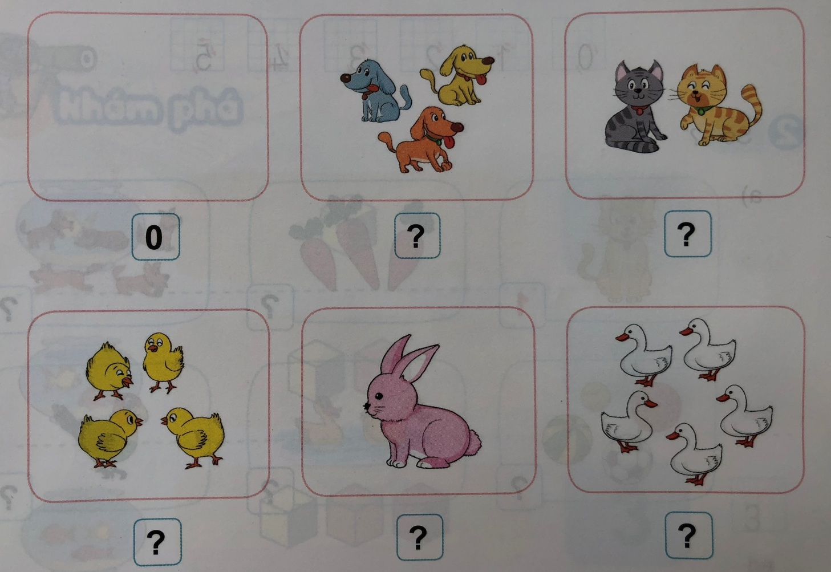
Bài 1
CÁC SỐ 0, 1, 2, 3, 4, 5
Tiết 2
1
Số ?
3
2
4
1
5

Slide 15
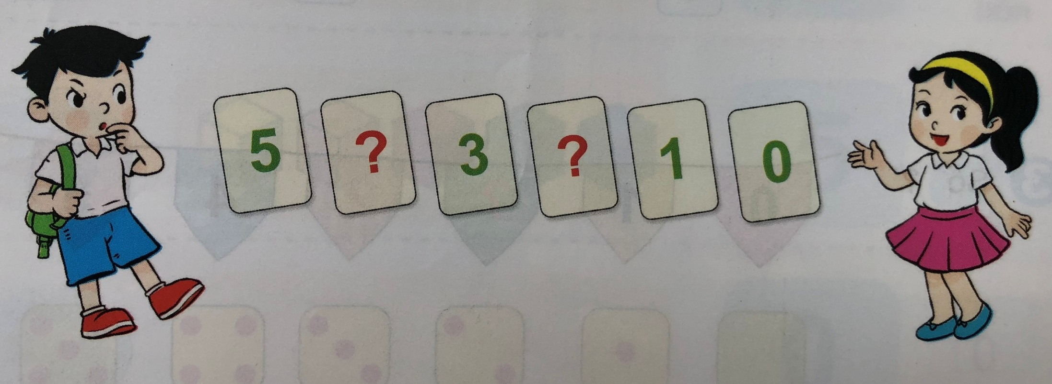
Bài 1
CÁC SỐ 0, 1, 2, 3, 4, 5
Tiết 2
2
Số ?
4
2

Slide 16
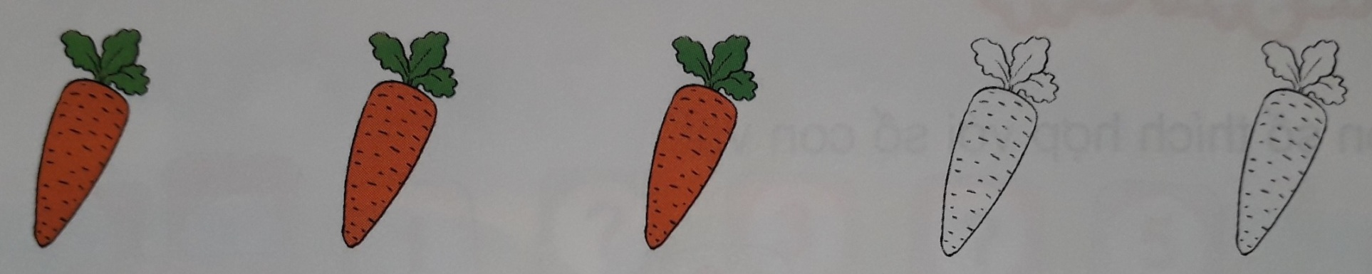
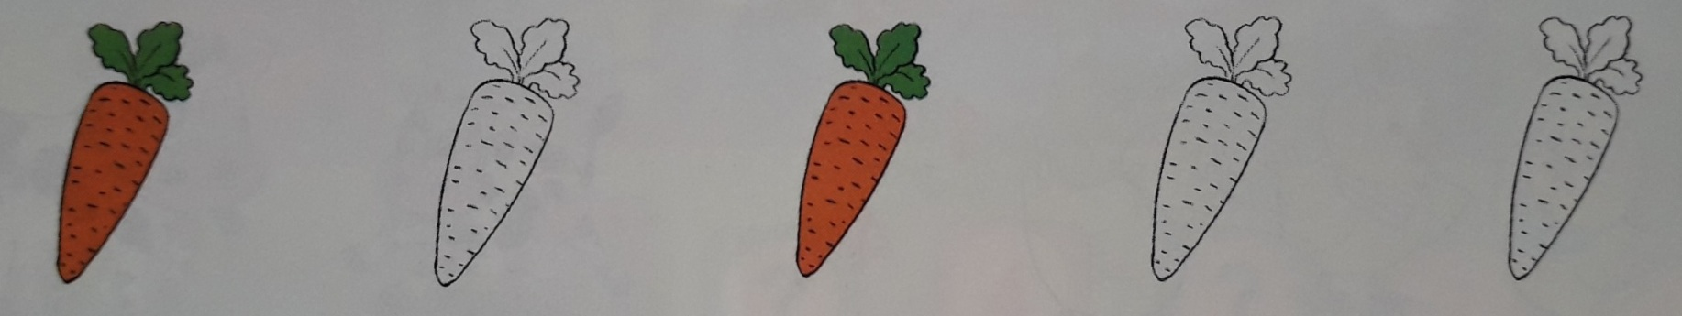
Bài 1
CÁC SỐ 0, 1, 2, 3, 4, 5
Tiết 2
3
Có bao nhiêu của cà rốt đã tô màu?
a)
b)

Slide 17
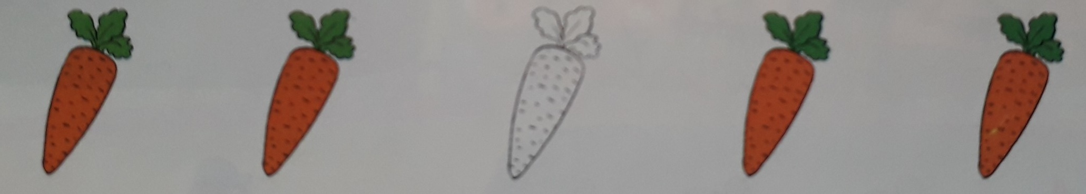
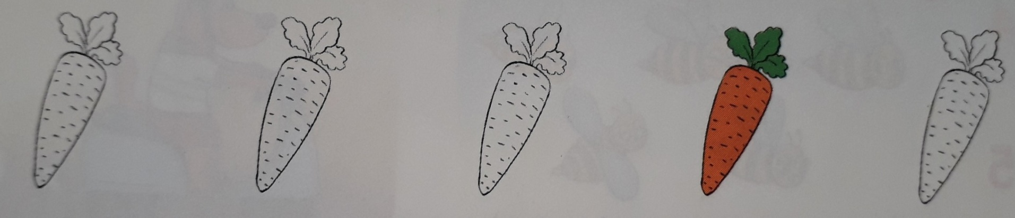
Bài 1
CÁC SỐ 0, 1, 2, 3, 4, 5
Tiết 2
3
Có bao nhiêu của cà rốt đã tô màu?
c)
d)

Slide 18
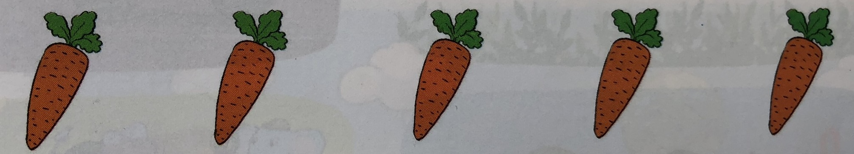
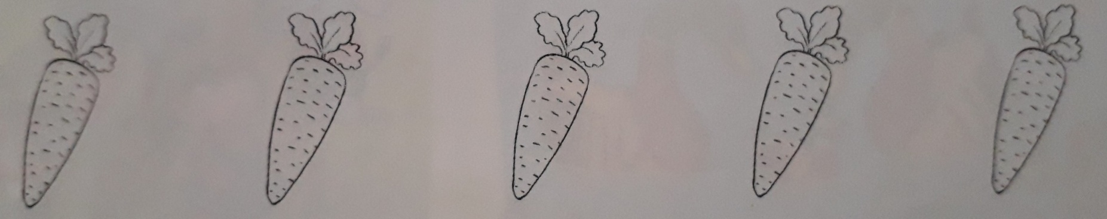
Bài 1
CÁC SỐ 0, 1, 2, 3, 4, 5
Tiết 2
3
Có bao nhiêu của cà rốt đã tô màu?
e)
g)

Slide 19
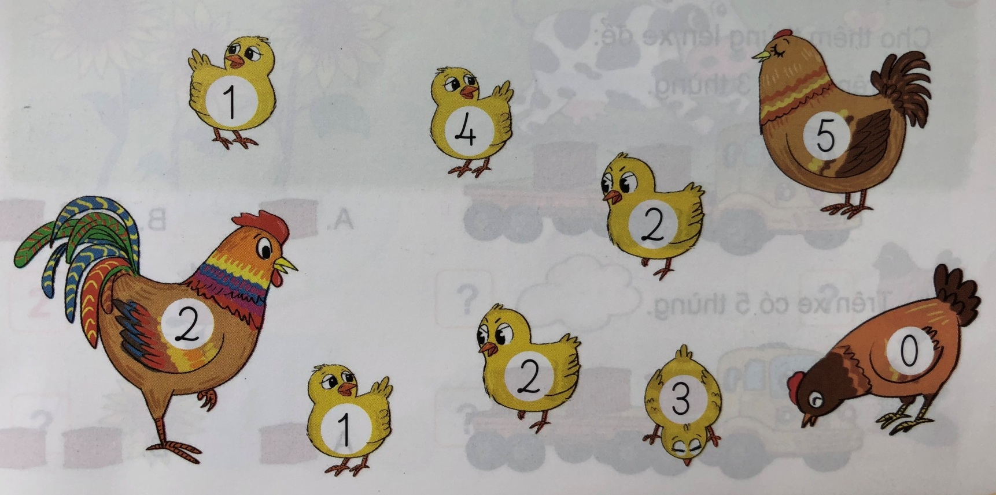
Bài 1
CÁC SỐ 0, 1, 2, 3, 4, 5
Tiết 2
4
Có bao nhiêu con gà ghi số 2 ?
Có 3
con gà
ghi số 2

Slide 20
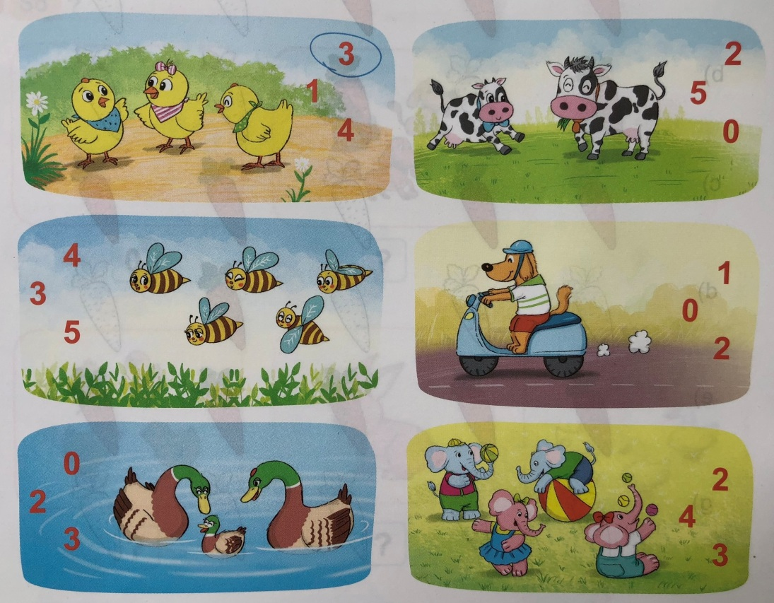
Bài 1
CÁC SỐ 0, 1, 2, 3, 4, 5
Tiết 3
1
Chọn số thích hợp với số con vật.

Slide 21
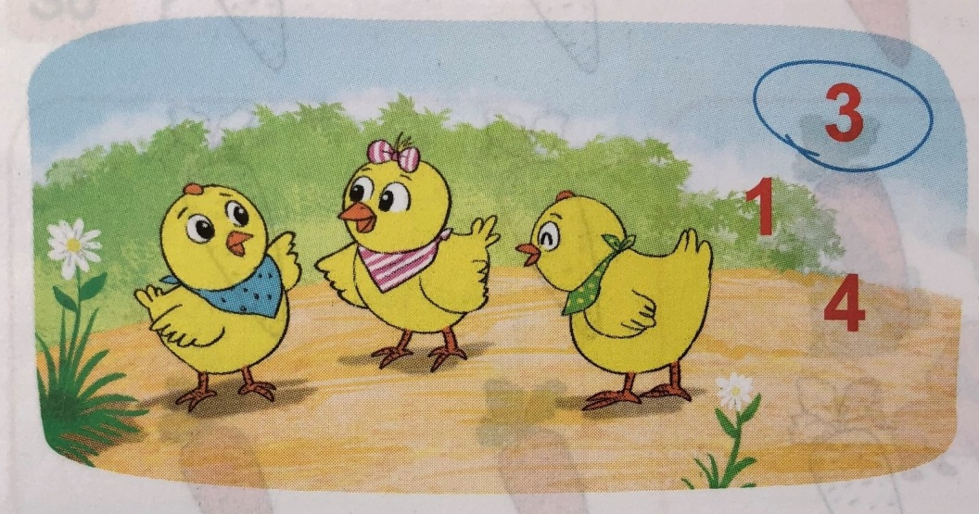
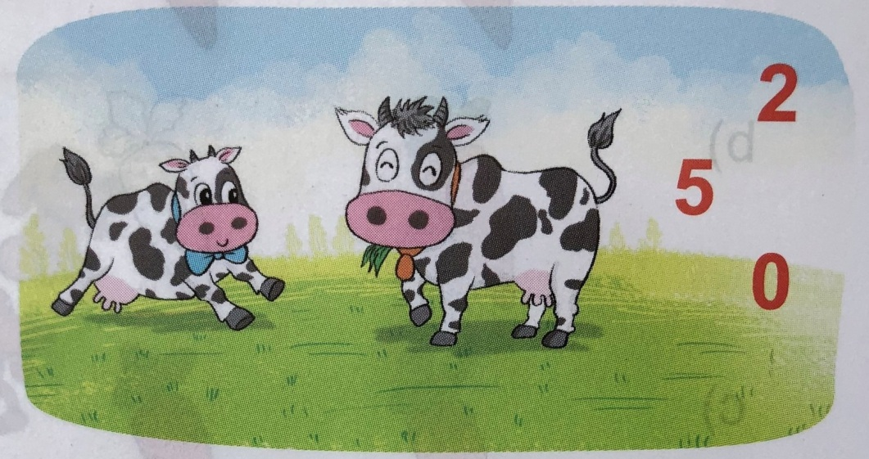
Bài 1
CÁC SỐ 0, 1, 2, 3, 4, 5
Tiết 3
1
Chọn số thích hợp với số con vật.

Slide 22


Bài 1
CÁC SỐ 0, 1, 2, 3, 4, 5
Tiết 3
1
Chọn số thích hợp với số con vật.

Slide 23


Bài 1
CÁC SỐ 0, 1, 2, 3, 4, 5
Tiết 3
1
Chọn số thích hợp với số con vật.

Slide 24


Bài 1
CÁC SỐ 0, 1, 2, 3, 4, 5
Tiết 3
2
Chọn câu trả lời đúng.
Cho thêm thùng lên xe để:
a) Trên xe có 3 thùng.
A.
B.

Slide 25

Bài 1
CÁC SỐ 0, 1, 2, 3, 4, 5
Tiết 3
2
Chọn câu trả lời đúng.
Cho thêm thùng lên xe để:
b) Trên xe có 5 thùng.
A.
B.

Slide 26

Bài 1
CÁC SỐ 0, 1, 2, 3, 4, 5
Tiết 3
3
Số
?
2
4
5
3

Slide 27


Bài 1
CÁC SỐ 0, 1, 2, 3, 4, 5
4
Số
?
5
4
3
1
0

